Slide 1
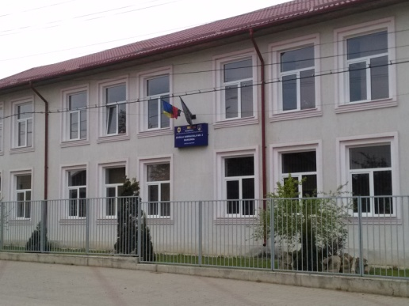
Oferta educațională
Oferta curriculară
2018-2019
II. Oferta extracurriculară
-Program suplimentar de pregătire pentru Evaluarea Națională
-Program pregătire pentru concursuri școlare Comper, Amintiri din copilărie, Micii olimpici; Olimpiada satelor- matematică
III. Curriculum la Decizia Școlii
-IN LUMEA FILMULUI ȘI A FOTOGRAFIEI
-FOLCLORUL LOCAL
-MATEMATICA APLICATA
-TEHNICI DE PRELUCRARE A FOTOGRAFIEI ȘI A FILMULUI CU AJUTORUL COMPUTERULUI
Viziunea școlii- mediu democratic şi creativ de dezvoltare pentru toţi şi pentru fiecare. Calitate şi performanţă în oferirea serviciilor educaţionale, prin comunicare deschisă şi permanentă cu partenerii educaţionali şi sociali.
Misiunea școlii - școala are “porţile deschise “pentru toţi copiii, indiferent de etnie, religie, situaţie materială, oferindu-le şanse egale pentru educaţie. Misiunea şcolii noastre este aceea de a ajunge la sufletele copiilor, pentru a-i face să se deschidă ca nişte flori. Vrem să-i învăţăm să descopere ceea ce sunt şi ceea ce pot fi.
Înv. primar (10 clase)
2 clase pregătitoare
2 clase I
2 clase a II-a
2 clase a III-a
2 clase a IV-a
Înv. gimnazial (6 clase)
1 clasă a V-a
2 clase a VI-a
2 clase a VII-a
1 clasă a VIII-a
Dotări
-9 săli de clasă amenajate (corp A): cabinete de limba română, matematică, geografie, fizică-chimie, istorie
-1 o sală clasă pregătitoare și laborator informatică dotat cu 25 calculatoare, server conexiune internet (corp B)
-Conexiune internet în corp A și B, săli dotate cu videoproiectoare, ecran proiecție, laptop
-1 sală sport amenajată în corp B și teren sport amenajat cu covor sintetic, tribune, împrejmuit
-sistem de supraveghere video în interiorul și exteriorul școlii
-1 sală bibliotecă
Strada Ștefan cel Mare Nr. 271
Loc. Marginea, jud. Suceava
E-mail: scmarg2@yahoo.com
Tel. 0230 416 047
Web site: 2Marginea.ro
Pagină Facebook: Școala Gimnazială Nr. 2 Marginea

Slide 2
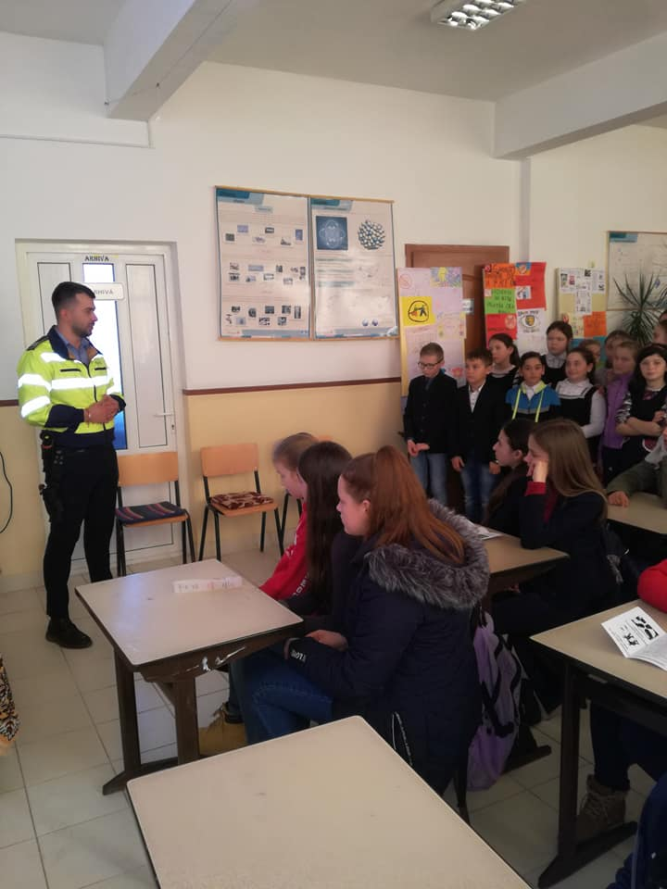
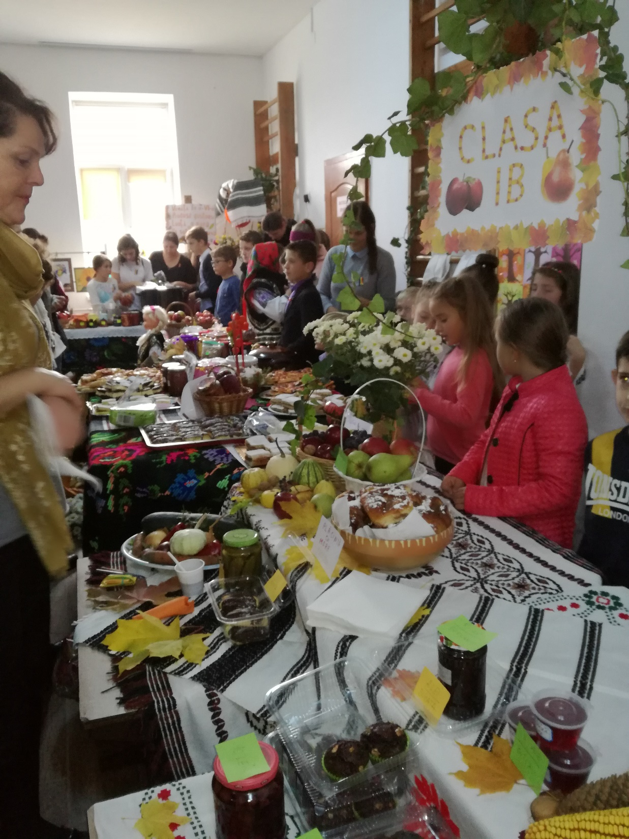
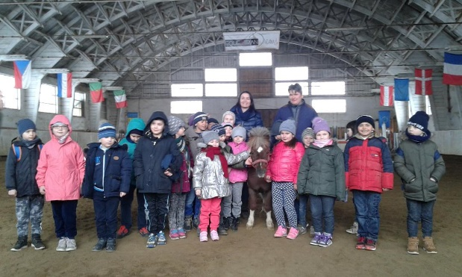
Proiecte si programe educative, parteneriate:
-Protecție civilă: activități de informare și intervenție în caz de cutremur,incendiu Supreaviețuitori la cutremur
-Educație rutieră: activități în parteneriat cu Postul de Poliție Marginea Atenție la ... Neatenție
-Educație pentru mediu: activități de colectare selectivă a deșeurilor în parteneriat cu Rotmac-Eco SRL Marginea
-Educație pentru sănătate: activități în parteneriat cu Dispensarul medical uman Marginea Păstrează-ți sănătatea!
IV. Oferta extrașcolară
Cursuri judo- antrenor Federația Judo România, prof. Vărărean Brândușa
Cursuri Kangoo- instructori Protonic BPM, prof. înv. primar Cazaciuc Daniela, Hrițcan Iliana
Târgul Toamnei- activitate inițiată de Asociația Părinților cu Inițiativă Marginea
Ziua Porților deschise
Manifestări dedicate evenimentelor importante din istoria românilor: 1 Decembrie, 24 Ianuarie, Ziua Europei
Programe internaționale Erasmus+ Save energy, save the world , Show your emotions
Proiecte si programe educative, parteneriate:
-Prevenirea violenței în mediul școlar: activități de consiliere, informare în parteneriat cu Postul de Poliție Marginea; organizarea unor marșuri pentru pace, Ziua Internațională a Toleranței, Săptămâna Nonviolenței în școli
-Voluntariat: activități în parteneriat cu Biserica Sfinții Împărați Constantin și Elena Marginea , Casa de tip familial “Universul copiilor” Rădăuti
-activități pentru timp liber: excursii, vizite drumeții tematice Să ne cunoaștem împrejurimile

